Slide 1


Slide 2
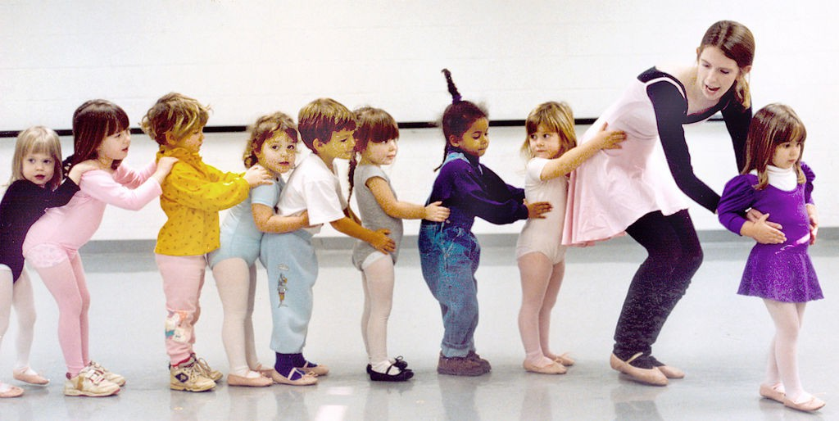
ЦЕЛЕВАЯ АУДИТОРИЯ:
Дети младшей группы
УЧАСТНИКИ ПРОЕКТА:
Дети;
Воспитатели группы;
Родители детей;
Педагог по ритмике.

Slide 3
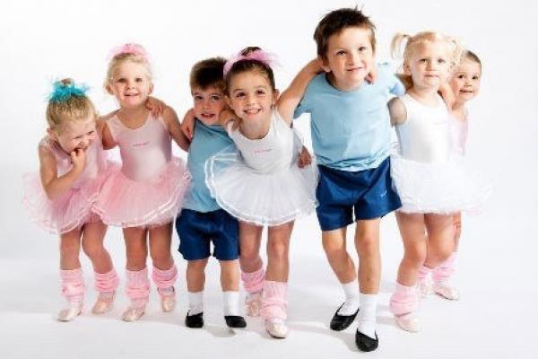
Цель
Создать условия для укрепления здоровья и физического развития личности дошкольников средствами занятий ритмикой

Slide 4
Задачи
Увеличение интереса и вовлечение в процесс занятий ритмикой
Развитие общих физических качеств ребенка
Эстетическое воспитание

Slide 5
Сроки реализации
Учебный год.
Учебная неделя – 2 дня
Длительность урока – соответственно возрасту занимающихся

Slide 6
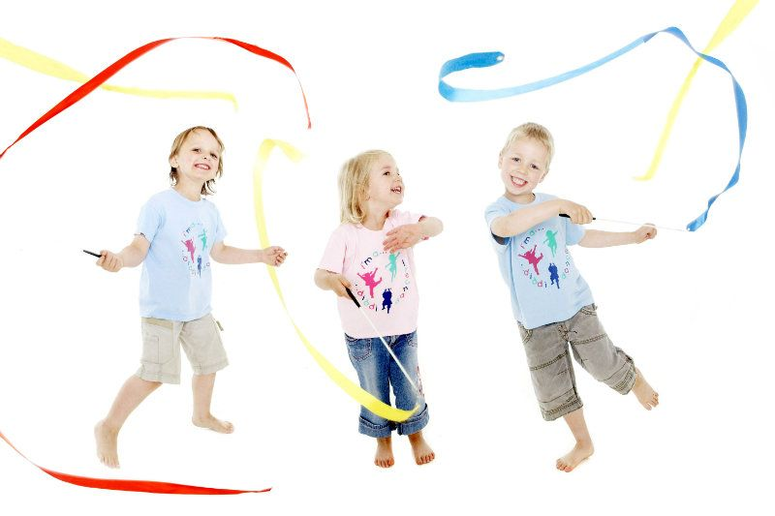
До встречи!

